Slide 1



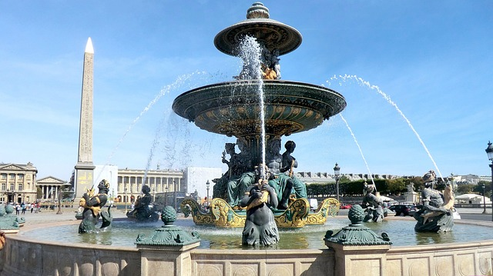




フランス・パリ
から 生中継！
写真提供：o-dan
華麗なるパリ
（フランス）
～歴史と文化をたずねて～
６
水
開 催 日
９
月 日
フランス政府公認ガイド
中村 じゅんじ
14:00～15:00

